Slide 1

CHÀO MỪNG CÁC CON ĐẾN VỚI TIẾT HỌC VẦN
BÀI 18: Gh gh Nh nh

Slide 2

KHỞI ĐỘNG

Slide 3




KHỈ CON
QUA SÔNG

Slide 4
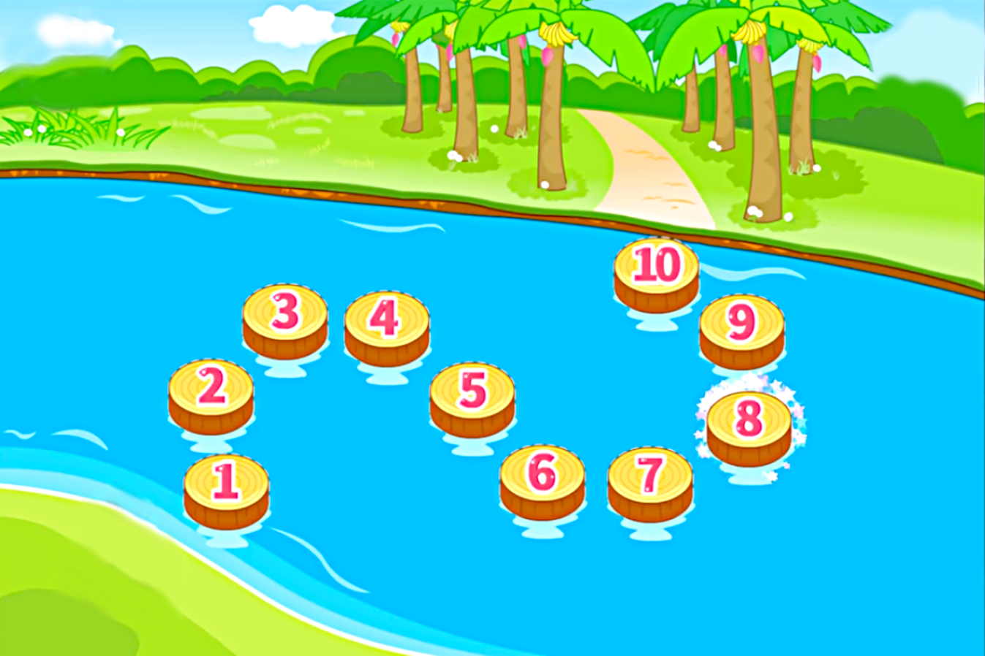







CHÚC MỪNG
Đi qua

Slide 5



Mời bạn đi qua
®å gç
gi¸ ®ç

Slide 6
Mời bạn đi qua
gµ g«
cô giµ

Slide 7
Mời bạn đi qua
Bµ che giã cho chó gµ.

Slide 8
BÀI 18: Gh gh Nh nh

Slide 9
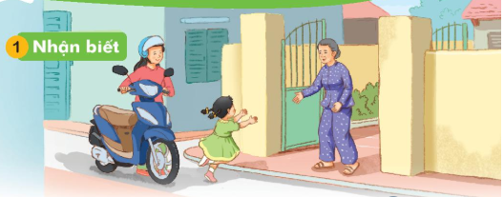
Hµ ghÐ nhµ bµ. Nhµ bµ ë ngâ nhá.
Hµ ghÐ nhµ bµ. Nhµ bµ ë ngâ nhá.

Slide 10

gh
Nh
nh
Gh gh
Gh
Nh nh

Slide 11
gh
nh
gh e
nh a
ghÐ
nhµ
ghÑ ghÕ ghi
nhµ nhÑ nhá
ghÑ ghÕ ghi
nhµ nhÑ nhá

Slide 12
i
gh
e
ê

Slide 13




Thư giãn nào!

Slide 14

l¸ nho
nhµ gç
l¸ nho
ghÑ ®á
nhµ gç
ghÕ ®¸
ghÑ ®á
ghÕ ®¸

Slide 15
gh
nh
gh e
nh a
ghÐ
nhµ
ghÑ ghÕ ghi
nhµ nhÑ nhá
ghÕ ®¸ ghÑ ®á
nhµ gç l¸ nho

Slide 16



Slide 17
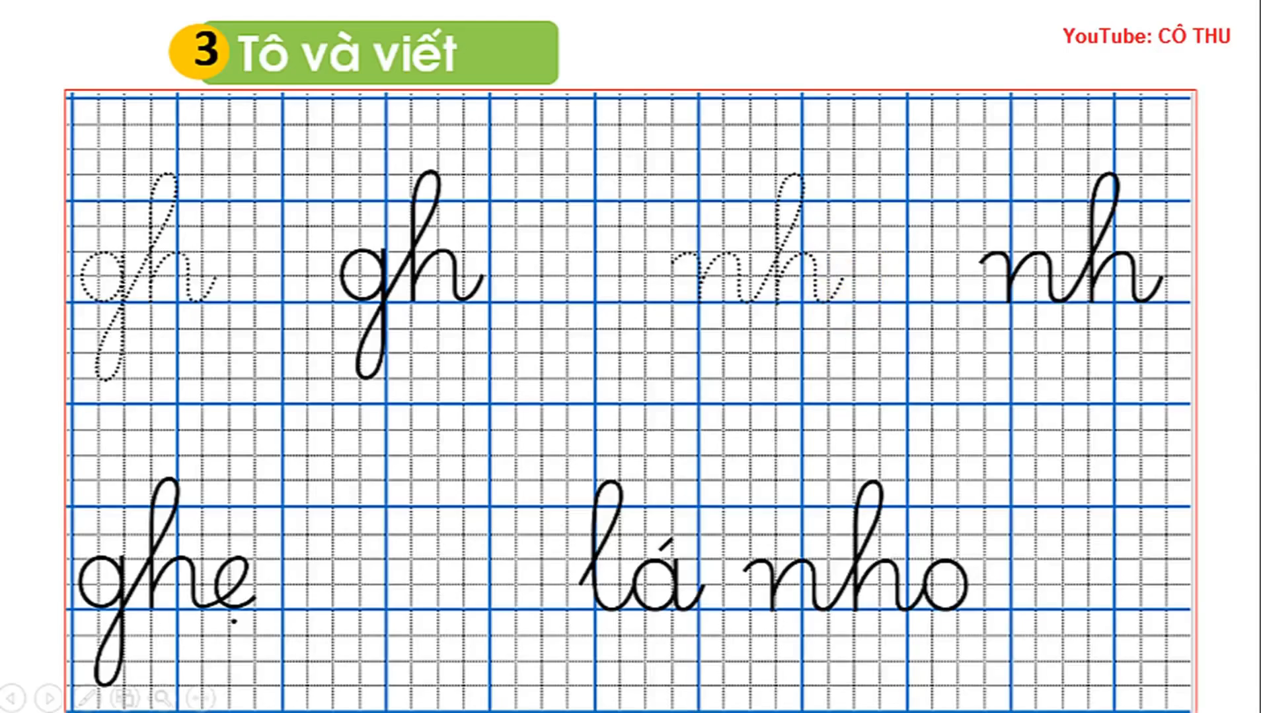

Slide 18
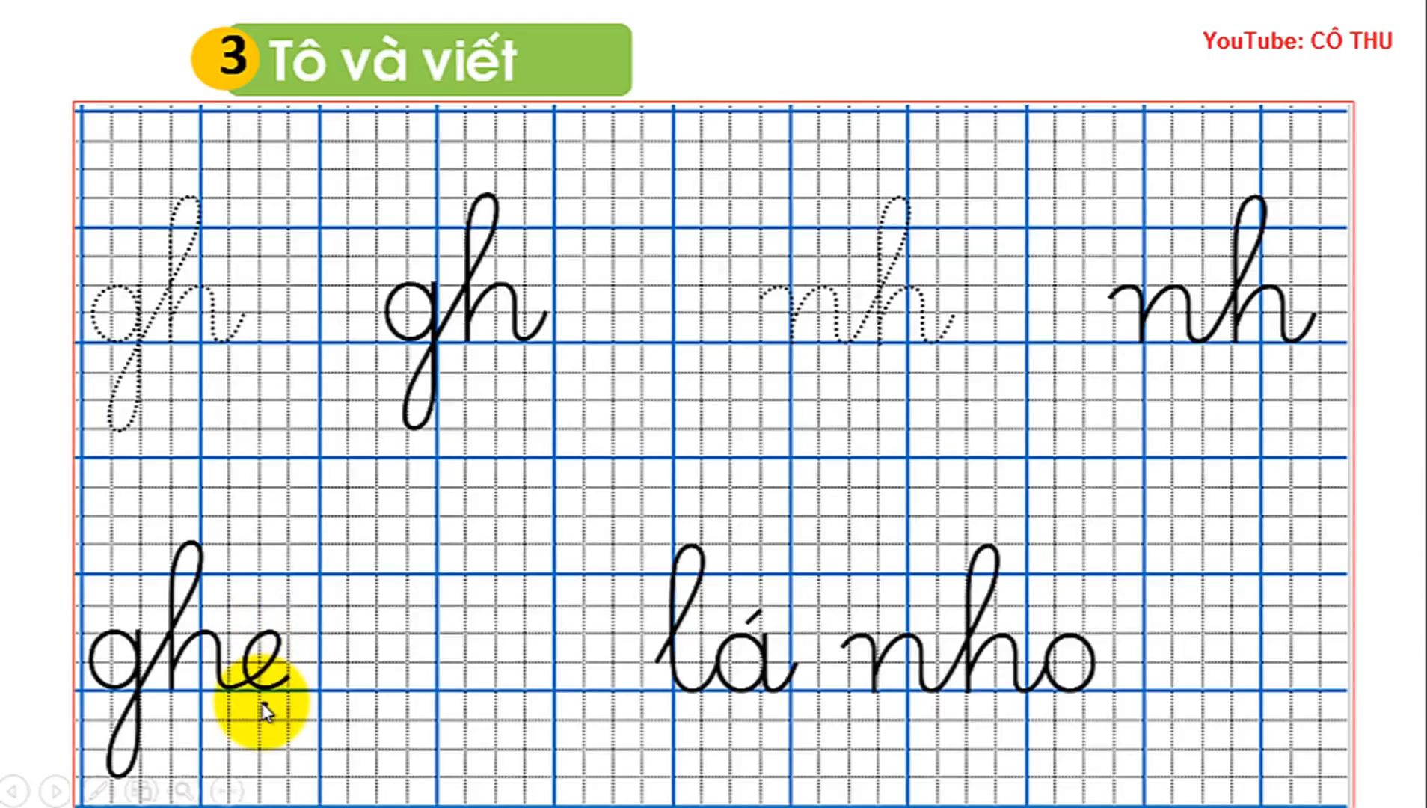

Slide 19

HẸN GẶP LẠI CON Ở TIẾT 2

